Slide 1
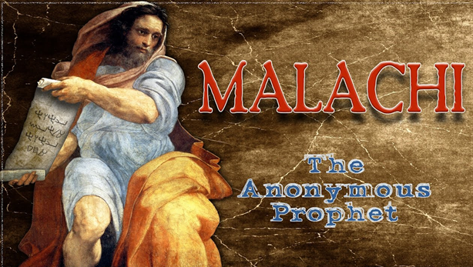
瑪拉基書(四)回轉歸向神

Slide 2
公元前
560 550 540 530 520 510 500 490 480 470 460 450 440 430 420
巴比倫帝國
哈該
瑪拉基
撒迦利亞
波斯帝國諸王
亞達薛西
(465-424)
塞魯士〔古列〕
(559-530)
岡比
西斯
大流士〔大利烏〕
(522-486)
亞哈隨魯
(486-465)
古聖列經子稱岡亞比達西薛斯西
520
聖殿復工
516
聖殿完工
476
以作斯王帖后
458
以斯拉教律法
445
尼希米建城牆
539
波斯滅巴比倫
536
所羅巴伯回歸
以色列人被擄回歸後：三卷歷史書和三卷先知書的背景
以斯帖記
(拉4:23)
以斯拉記
尼希米記

Slide 3
公元前
700 650 600 550 500 450 400 350 300 250 200 150 100 50 0 50
哈該書
施洗約翰誕生
以色列亡國被擄與兩約之間的歷史
撒迦利亞書
瑪拉基書
沉默的400年
以斯帖記
以斯拉記
尼希米記
609
539
330
146
30
希臘
羅馬
亞述
波斯
巴比倫
722
以色列亡於亞述
605
猶大第一次被擄
598
猶大第二次被擄
586
猶大第三次被擄
536
所羅巴伯回歸
516
聖殿完工
476
以斯帖作王后
458
以斯拉教律法
445
尼希米建城牆
165
猶太抗暴
129
猶太獨立
63猶太亡於羅馬
普珥日
修殿節

Slide 4
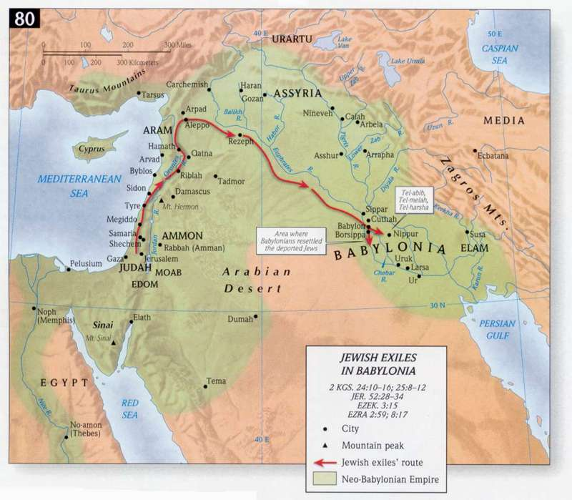
巴比倫
猶大
猶大被擄到巴比倫的路線
列王記下24:10-16; 25:8-12
耶利米書52:28-34
以西結書3:15

Slide 5
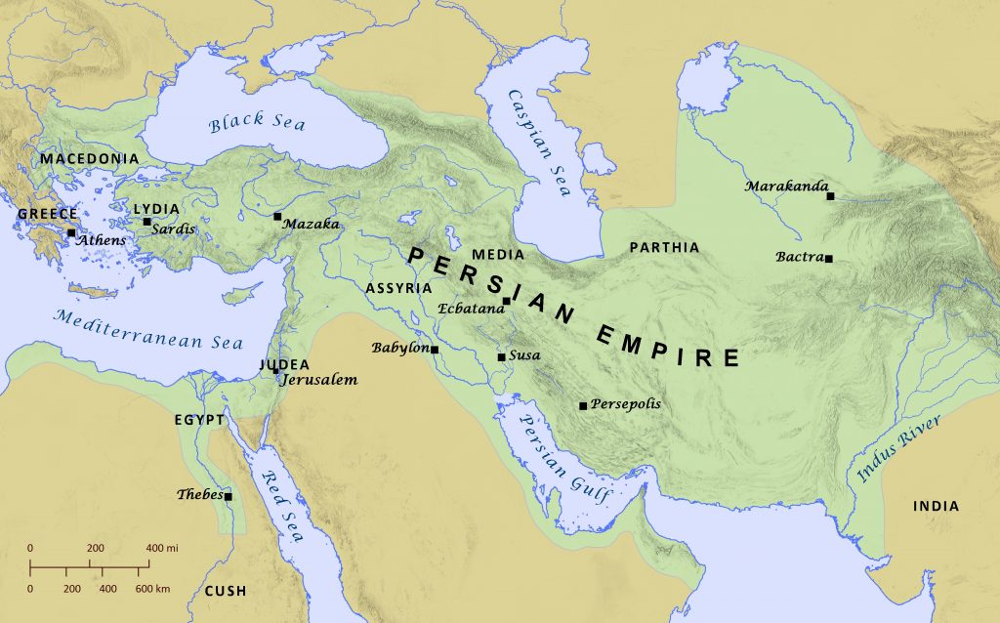
馬其頓
希臘
波斯帝國
巴比倫
書珊
耶路撒冷
埃及

Slide 6
【前言】
舊約先知說預言到瑪拉基為止，舊約聖經的啟示便完成了，從此等候彌賽亞顯現，讓神所有的應許都實現。從此不再有神特殊的啟示被寫下，直到施洗約翰的誕生。這段期間，一般稱為「沉默的四百年」。瑪拉基書是舊約聖經的最後一卷書，其信息總結了神要在祂子民身上做救贖的工作。他們是神所揀選，所愛的；被神所召與祂立約，特特歸祂；作祭司的國度，使他們能憑公義獻祭給神。彌賽亞是以色列的救主，也是全人類的救主，要救他們脫離罪惡。祂也是審判全地的主，在末日審判時要把善人和惡人，事奉神的和不事奉神的，分別出來。神藉著瑪拉基書指出如何領受神的救恩，和面對審判還能站立得住，關鍵在於「回轉歸向神」。神的子民雖然時常向神悖逆頂嘴，但神仍不停對他們說話(羅10:21)，引導他們悔改。瑪拉基之後，神暫時不再差遣先知說話，但藉著聖經，神的道如明燈指引聖民，直到彌賽亞出現(彼後1:19)，神國降臨，神要與他們永遠同在。

Slide 7
【破冰題】
與親朋好友，或志同道合的人聚在一起，你最喜歡談論哪些話題？
在你生涯規劃中，或是年度計劃，你在盼望什麼日子的來到？

Slide 8
【瑪拉基書3:13-18】
¹³耶和華說：「你們用話頂撞我，你們還說：『我們用甚麼話頂撞了你呢？』 ¹⁴你們說：『事奉神是徒然的，遵守神所吩咐的，在萬軍之耶和華面前苦苦齋戒，有甚麼益處呢？ ¹⁵如今我們稱狂傲的人為有福，並且行惡的人得建立；他們雖然試探神，卻得脫離災難。』」
¹⁶那時，敬畏耶和華的彼此談論，耶和華側耳而聽，且有紀念冊在他面前，記錄那敬畏耶和華、思念他名的人。 ¹⁷萬軍之耶和華說：「在我所定的日子，他們必屬我，特特歸我。我必憐恤他們，如同人憐恤服事自己的兒子。 ¹⁸那時你們必歸回，將善人和惡人，事奉神的和不事奉神的，分別出來。」

Slide 9
【瑪拉基書4:1-6】
¹萬軍之耶和華說：「那日臨近，勢如燒着的火爐，凡狂傲的和行惡的必如碎稭，在那日必被燒盡，根本枝條一無存留。 ²但向你們敬畏我名的人必有公義的日頭出現，其光線有醫治之能。你們必出來跳躍如圈裏的肥犢。 ³你們必踐踏惡人；在我所定的日子，他們必如灰塵在你們腳掌之下。這是萬軍之耶和華說的。
⁴你們當記念我僕人摩西的律法，就是我在何烈山為以色列眾人所吩咐他的律例典章。⁵看哪，耶和華大而可畏之日未到以前，我必差遣先知以利亞到你們那裏去。 ⁶他必使父親的心轉向兒女，兒女的心轉向父親，免得我來咒詛遍地。」

Slide 10
【討論題 1】
以色列人說了什麼頂撞神的話？為什麼他們不覺得是在頂撞神？

Slide 11
一. 頂撞神的話
神在指正他們的問題，他們強辭奪理，義正辭嚴，不承認自己的錯，這就是說話頂撞神。他們見到敬虔人受苦，惡人順遂，便自認有理，自以為義，以致質疑神的公義和良善。
徒然事奉神：神子民若以為苦苦齋戒，就必得好處；當事與願違，就會覺得事奉神是徒然的。人若以地上的事為念，只在今生有指望，就會因生活中的不順而抱怨神。
惡人享安福：一般人看到惡人和狂傲人作惡，卻享平安，得好處，就心懷不平，如詩篇73篇所言。除非進到神的聖所，看見永恆的事，見不平的事，才能心平氣和。

Slide 12
【討論題 2】
何謂神的紀念冊？當中記錄了什麼？神要把什麼樣的人分別出來？

Slide 13
二. 神的紀念冊
聖經多次提到神的冊(出32:32)，如名冊(但12:1)，生命冊(詩69:28; 賽4:3)等。神鑑察人心，記錄人所行的一切(詩139:16)。審判時，神要照各人所行報應他(羅2:5; 啟22:12)。
敬虔的談論：神與利未人立生命和平安的約，叫他們有敬畏神的心(瑪2:5)。敬虔人立志遵行神的旨意(約7:17)，喜愛神的律法，晝夜思想，時常談論(詩1:1-2; 申6:6-7)。
紀念冊記錄：神記錄人的言行(詩56:8)，審判時，說的話都要供出(太12:36)。成為案卷(但7:10; 啟20:12)。神眷顧敬畏神的人，紀念祂的約(創9:15; 出2:24; 詩111:5)。
永遠的分別：審判時，神要審問一切(傳12:13-14)，把善人和惡人(詩1:4-6)，事奉神和不事奉神的人(太25:31-46)，分別出來。屬祂的人在審判時坦然無懼(約一4:17)。

Slide 14
【討論題 3】
那日臨近，指的是什麼？敬畏主名的人和狂傲行惡的人將有何結果？

Slide 15
三. 審判的日子
那日是審判的日子。彌賽亞要施行審判，把屬祂的人和不屬祂的人分別出來，屬祂的人必要像祂。對屬祂的人而言，祂是公義的日頭；對不屬祂的人來說，祂是滅人的烈火。
公義的日頭：指彌賽亞，祂是世界的光(約8:12)，也是公義(耶23:6)。敬畏主名的人〔與神立約(瑪2:5)〕，要得醫治和平安(賽53:5)，像祂一樣發光(太13:43; 賽30:26)。
審判的烈火： 神是烈火，審判時，神要用烈火審判(來12:29; 10:27)。惡人和狂傲人就像糠粃和稗子(太13:37-42)，在地獄裡，被不滅的火焚燒(太3:10-12; 可9:43-49)。

Slide 16
【討論題 4】
何謂耶和華大而可畏之日？神要差以利亞來，他來了嗎？他來要做什麼？

Slide 17
四. 差遣以利亞
舊約聖經統稱律法和先知，為彌賽亞作見證(約5:39; 太17:1-3)，祂是律法〔摩西〕的總結(羅10:4)。神在火中降於何烈山〔西乃山〕，與以色列人立約，賜下律法(申5:23-33)。
末後的日子：彌賽亞來的日子稱為末後的日子，包括第一次來，和再來之日。末世祂的再臨就稱為大而可畏之日(珥2:31; 徒2:16-21)，祂來為要施行審判(啟6:12-17)。
先知以利亞：並非以利亞本人，而是有以利亞的心志能力〔靈〕，過去感動以利亞的聖靈，也感動那人(王下2:9)。耶穌說這人就是施洗約翰，舊約聖經〔眾先知和律法〕最後說的就是約翰〔以利亞(太11:13-14)〕；只是人不認識，且任意待他(太17:12)。
回轉的心意：施洗約翰的使命，就是使父親的心轉向兒女，為主預備道路與合用的百姓(路1:13-17)。約翰傳悔改的洗，為彌賽亞作見證，叫眾人因他可以信(約1:6-7)。

Slide 18
【結論】
舊約與新約雖然相隔四百年，但瑪拉基書卻能與福音書無縫接軌。瑪拉基指出的問題，後來猶太人似乎都改正了，他們以雅各的子孫，亞伯拉罕的後裔自豪(約8:33)；祭司獻無瑕疵的祭牲；法利賽人遵守神的律法，獻當納的十分之一(太23:23-24)。但耶穌卻說他們藉著遺傳廢了神的誡命，又聖殿當作賊窩(太15:3; 21:12-13)。神要差遣以利亞來，為彌賽亞預備道路，使人心歸向神。為此，施洗約翰來傳悔改的洗，他呼籲法利賽人和撒都該人要悔改，結出果子，不要自以為是亞伯拉罕的後裔自誇，免得要受將來的審判(太3:7-12)。瑪拉基書是寫給神子民的，不只限於猶太人，若是心裡剛硬，自義、自誇，就成為書中的反面材料，看不到自己的問題，處處頂撞神，以致失了神的恩。聖徒只要心裡柔軟，肯於受教，就能從書中看見基督，句句話都扎心，領受神豐盛的恩惠慈愛。

Slide 19
【分享與應用】
在教會或小組團契聚會中，或與親友相處中，最喜歡彼此談論的是什麼？
請分享個人回轉的經歷，包括信主前和信主後。什麼因素使你轉向？

